Slide 1
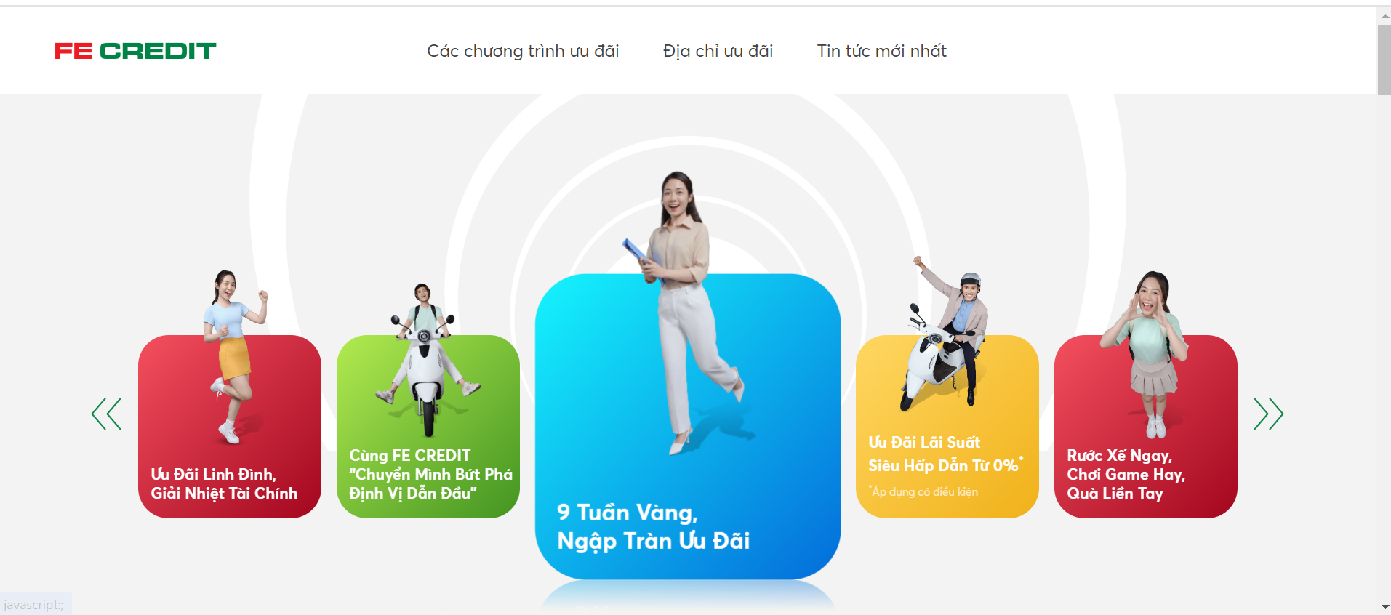
Khi click vào các block này thì nó mở ra tab mới
KHÔNG PHẢI LÀ MỞ RA TRONG CÙNG 1 TAB NHƯ HIỆN TẠI => CHECK LẠI

Slide 2
Trên mobile khi kéo lướt hoặc bấm vào mũi tên 2 bên thì nó báo trang lỗi => CHECK LẠI

Slide 3
1) Add thêm bài cho chương trình ƯU ĐÃI LÃI SUẤT SIÊU HẤP DẪN TỪ 0% (link bài + thumbnail anh có gửi trên mail)
2) Đoạn description về chương trình đang bị sai, anh cung cấp đoạn description cho từng chương trình để em add vào như bên dưới (chú ý sắp xếp đúng thứ tự như anh để bên dưới)
hình thumbnail chương trình ƯU ĐÃI LÃI SUẤT SIÊU HẤP DẪN TỪ 0%
FE CREDIT mang đến chương trình ưu đãi lãi suất trả góp chỉ từ 0%, giúp bạn dễ dàng rước “xế” yêu từ ngay hôm nay!
Nhận 100% quà tặng lên đến 2 triệu đồng khi mua xe máy trả góp với FE CREDIT tại cửa hàng Honda Head
Hàng trăm phần quà hấp dẫn với tổng giải thưởng lên đến 742 triệu đồng đang chờ đón bạn với chương trình “Ưu đãi linh đình, giải nhiệt tài chính”

Slide 4
1) Add thêm bài cho chương trình ƯU ĐÃI LÃI SUẤT SIÊU HẤP DẪN TỪ 0% (link bài + thumbnail anh có gửi trên mail)
2) Đoạn description về chương trình đang bị sai, anh cung cấp đoạn description cho từng chương trình để em add vào như bên dưới (chú ý sắp xếp đúng thứ tự như anh để bên dưới), nếu quá 3 block thì add dấu mũi tên như hôm trước có discuss giúp anh
hình thumbnail chương trình ƯU ĐÃI LÃI SUẤT SIÊU HẤP DẪN TỪ 0%
FE CREDIT mang đến chương trình ưu đãi lãi suất trả góp chỉ từ 0%, giúp bạn dễ dàng rước “xế” yêu từ ngay hôm nay!
Nhận 100% quà tặng lên đến 2 triệu đồng khi mua xe máy trả góp với FE CREDIT tại cửa hàng Honda Head
Hàng trăm phần quà hấp dẫn với tổng giải thưởng lên đến 742 triệu đồng đang chờ đón bạn với chương trình “Ưu đãi linh đình, giải nhiệt tài chính”
Nhận ưu đãi hoàn tiền đến 40 triệu cùng tổng giá trị giải thưởng lên đến 900 triệu khi vay mua xe máy trả góp với FE CREDIT

Slide 5
1) Add thêm bài cho chương trình ƯU ĐÃI LÃI SUẤT SIÊU HẤP DẪN TỪ 0% (link bài + thumbnail anh có gửi trên mail)
2) Đoạn description về chương trình đang bị sai, anh cung cấp đoạn description cho từng chương trình để em add vào như bên dưới (chú ý sắp xếp đúng thứ tự như anh để bên dưới), nếu quá 3 block thì add dấu mũi tên như hôm trước có discuss giúp anh
hình thumbnail chương trình ƯU ĐÃI LÃI SUẤT SIÊU HẤP DẪN TỪ 0%
FE CREDIT mang đến chương trình ưu đãi lãi suất trả góp chỉ từ 0%, giúp bạn dễ dàng rước “xế” yêu từ ngay hôm nay!
Nhận 100% quà tặng lên đến 2 triệu đồng khi mua xe máy trả góp với FE CREDIT tại cửa hàng Honda Head
Hàng trăm phần quà hấp dẫn với tổng giải thưởng lên đến 742 triệu đồng đang chờ đón bạn với chương trình “Ưu đãi linh đình, giải nhiệt tài chính”
Nhận ưu đãi hoàn tiền đến 40 triệu cùng tổng giá trị giải thưởng lên đến 900 triệu khi vay mua xe máy trả góp với FE CREDIT
Vào ngày 15/6, tụi anh sẽ có thêm
Bài của chương trình 9 NGÀY VÀNG – MUA 1 ĐƯỢC 2 XẾ XỊN VỀ TAY trong tháng 6, tụi anh sẽ gửi em link bài + thumbnail để add vào sau
Bài của chương trình hoạt náo RƯỚC XẾ HAY, CHƠI GAME HAY, QUÀ LIỀN TAY trong tháng 6, tụi anh sẽ gửi em link bài + thumbnail để add vào sau

Slide 6
1) Tạm thời chỉ để 1 block cho bài 9 TUẦN VÀNG NGẬP TRÀN ƯU ĐÃI giúp anh thôi
2) Sau này tháng 7 tụi anh sẽ lên thêm bài FE CREDIT ĐI CÙNG ĐỐI TÁC KINH DOANH XE MÁY -> sẽ gửi em link bài + thumbnail để add vào sau
Hàng trăm phần quà hấp dẫn với tổng giải thưởng lên đến 742 triệu đồng đang chờ đón bạn với chương trình “Ưu đãi linh đình, giải nhiệt tài chính”
Nhận ưu đãi hoàn tiền đến 40 triệu cùng tổng giá trị giải thưởng lên đến 900 triệu khi vay mua xe máy trả góp với FE CREDIT

Slide 7
TIN TỨC MỚI NHẤT
Đem 2 bài 9 TUẦN VÀNG NGẬP TRÀN ƯU ĐÃI & ƯU ĐÃI LINH ĐÌNH, GIẢI NHIỆT TÀI CHÍNH lên 2 chỗ nổi bật
Để các bài theo thứ tự bên dưới:
+ ƯU ĐÃI LÃI SUẤT SIÊU HẤP DẪN TỪ 0%
+ VI VU XẾ YÊU, RINH QUÀ 2 TRIỆU
+ CÙNG FE CREDIT CHUYỂN MÌNH BỨT PHÁ, ĐỊNH VỊ DẪN ĐẦU

